Slide 1
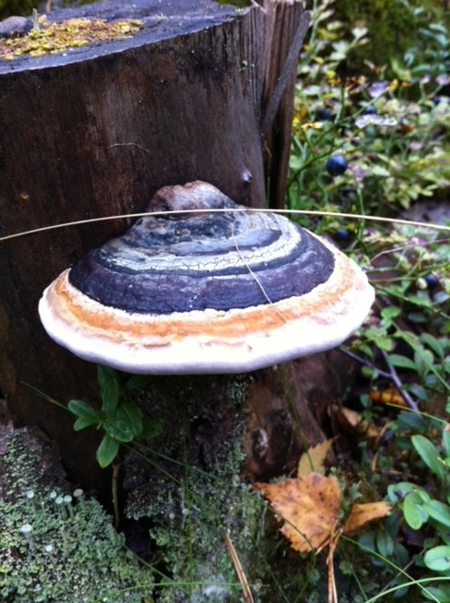
Kandiryhmä
25.1.2022
Arviointikriteerit
Mari Kääpä
040- 805 4881
mari.p.kaapa@jyu.fi

Slide 2
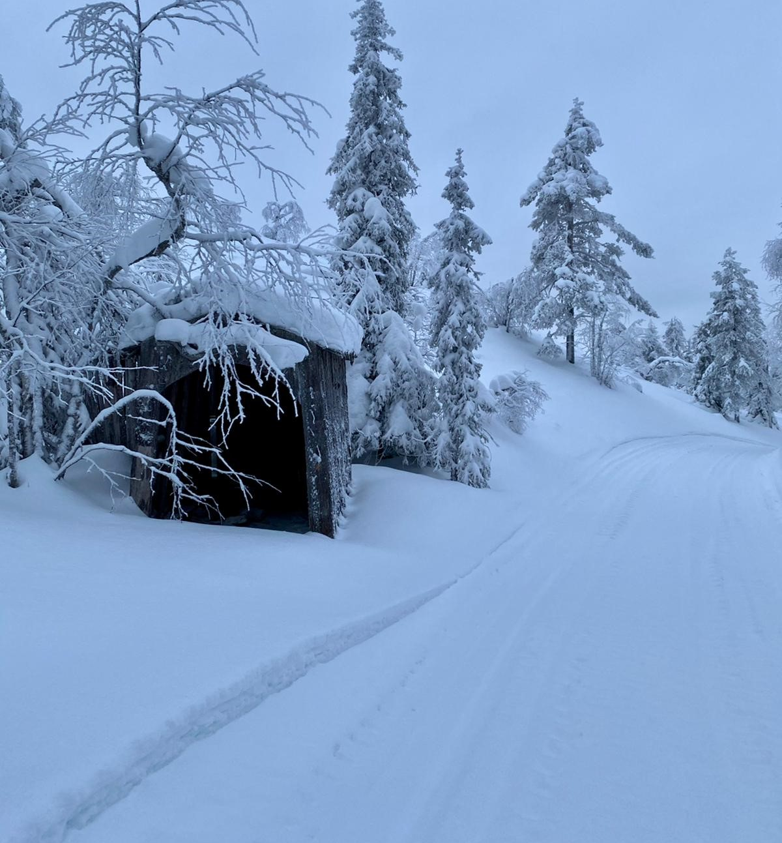
Missä mennään?
Kerro lyhyesti, miten tutkimus on edennyt sitten viime tapaamisemme.
Mitä on hommana seuraavaksi?

Slide 3
Arviointikriteerit jaettu 5 pääosioon
A. Teoreettis-käsitteellinen tausta sekä tutkimustehtävä ja –kysymykset
B. Aineisto, analyysimenetelmät ja eettisten kysymysten tarkastelu
C. Tulosten esittäminen
D. Tulosten tulkinta, johtopäätökset ja tutkimuksen luotettavuus
E. Tieteellinen kirjoittaminen
Nämä pääosiot on vielä jaettu alaosioihin, joille on laadittu arviointikriteerit numeroille 1, 3 ja 5.

Slide 4
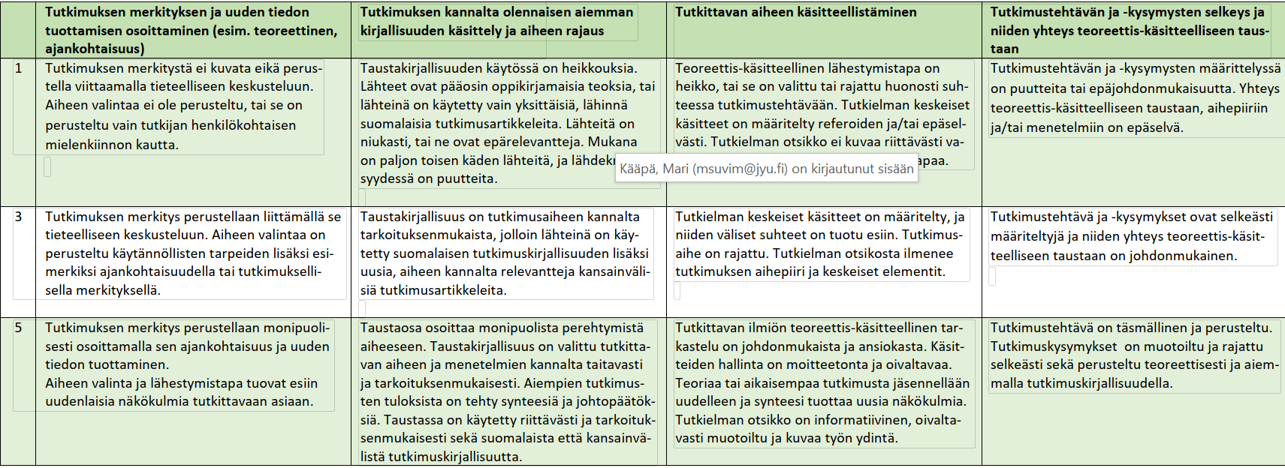
A. Teoreettis-käsitteellinen tausta sekä tutkimustehtävä ja -kysymykset

Slide 5
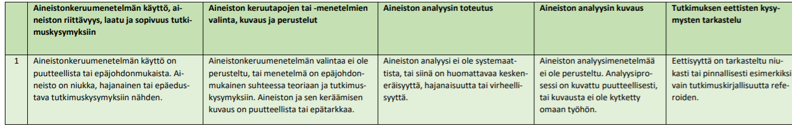
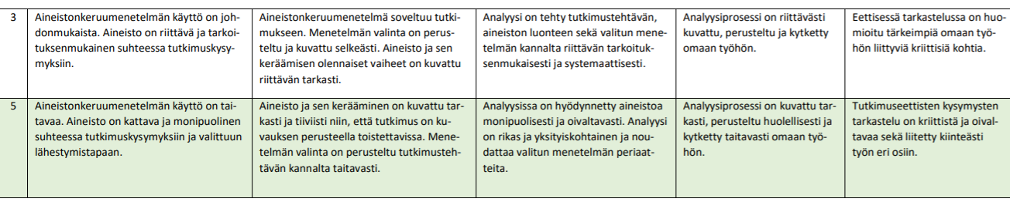
B. Aineisto, analyysimenetelmät ja eettisten kysymysten tarkastelu

Slide 6
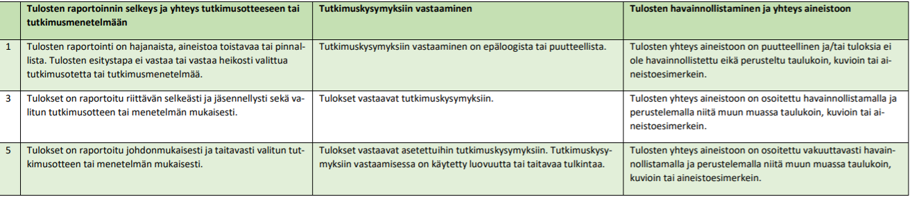
C. Tulosten esittäminen

Slide 7
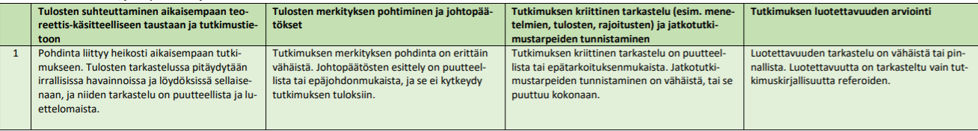
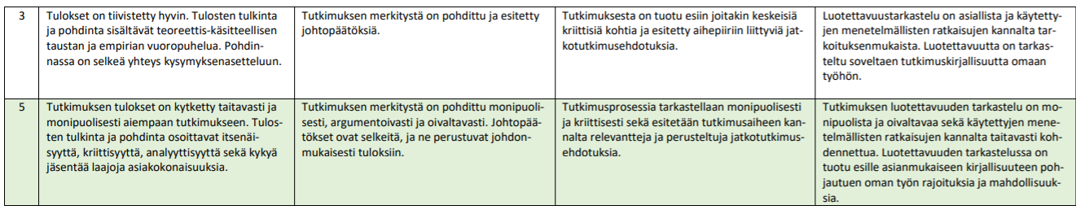
D. Tulosten tulkinta, johtopäätökset ja tutkimuksen luotettavuus

Slide 8
E. Tieteellinen kirjoittaminen

Slide 9
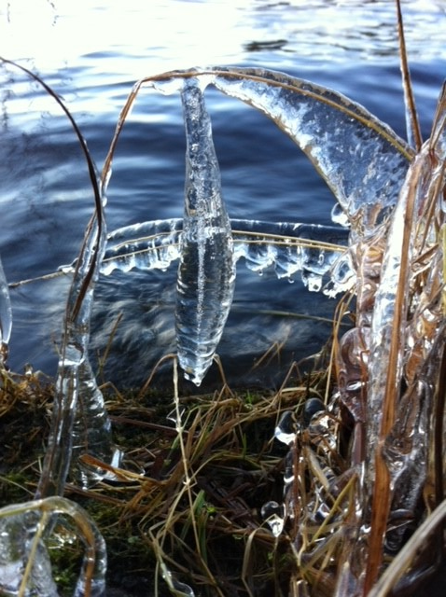
Kevättä kohden…
Seuraava tapaaminen 22.2. (OPK136)
+ tarvittaessa ohjaustapaamisia Zoomissa
ITSENÄISTÄ TYÖSKENTELYÄ, nyt on sen raadannan aika!
TSEMPPIÄ PUURTAMISEEN!

